Slide 1
CHAM에 대한 CPA공격 및 마스킹 적용 방안
IT융합공학부 안규황
https://youtu.be/m0zwNH65igM

Slide 2
1
CHAM 이란?
2
CPA 공격을 이용한 LEA 공격 방법
3
CPA 공격을 이용한 CHAM 공격 방법
4
마스킹 기법 적용 방안

Slide 3
CHAM 구동 방식
1
n: 평문 블록의 비트 길이, k: 키의 비트 길이 r: 라운드 횟수, k/w: 분할 된 키 워드의 수
Cipher | n | k | r | w | k/w
CHAM -64/128 | 64 | 128 | 80 | 16 | 8
CHAM -128/128 | 128 | 128 | 80 | 32 | 4
CHAM -128/256 | 128 | 256 | 96 | 32 | 8
2017년 국가보안기술연구소 소속 팀에 의해 만들어진 초 경량 블록암호
CHAM은 3가지 암호화 모드를 제공
CHAM은 암호화 및 복호화에 있어, ARX구조를 따른다.
→ Addition, Rotation, eXclusie-or만 사용
B.W. Koo, D. Roh, H. Kim, Y. Jung, D. G. Lee, D. Kwon, “CHAM: A Family of Lightweight Block Ciphers for Resource-Constrained Devices.” International Conference on Information Security and Cryptology. Springer, Cham, 2017.

Slide 4
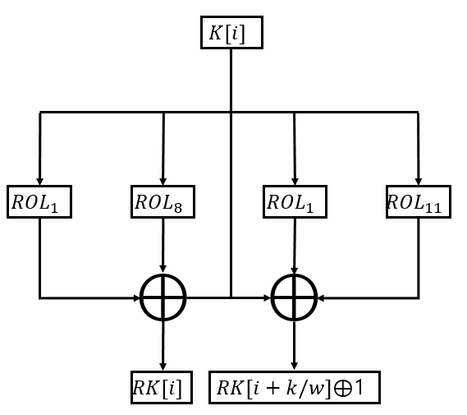
1
CHAM 구동 방식
Round key 발생 구조

Slide 5
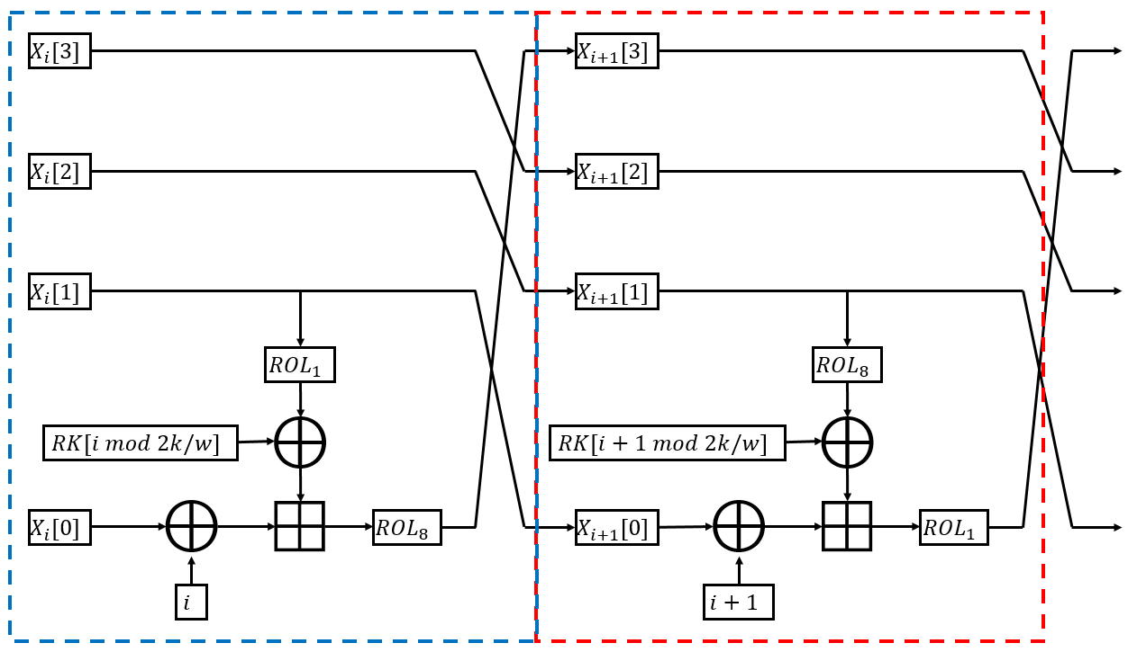
1
CHAM 구동 방식
CHAM 라운드 별 동작 방식

Slide 6
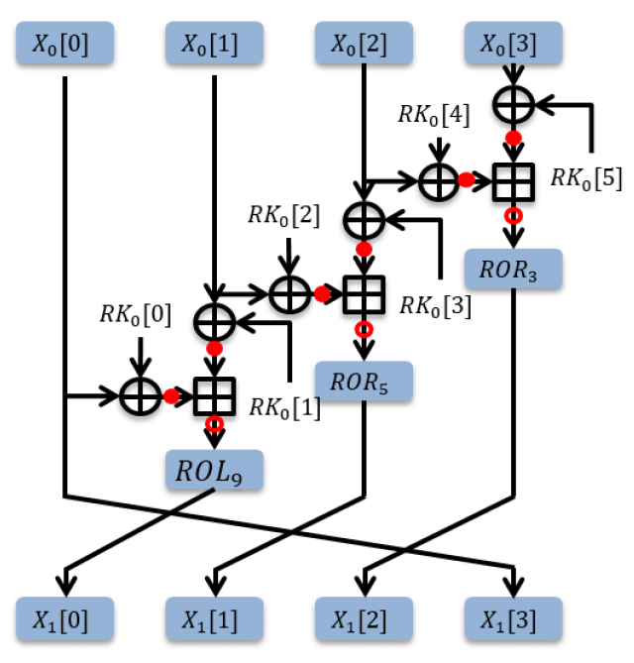
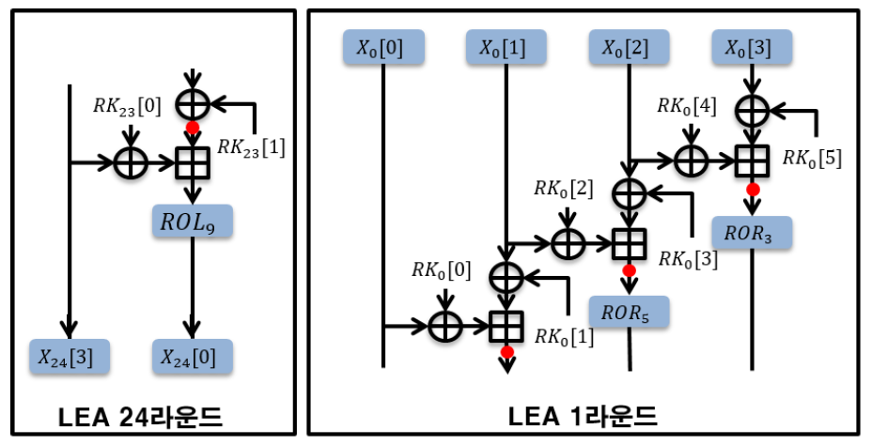
2
LEA 공격 방법(평문 + 암호문)
※참조 논문에서 그림 발췌
$${ROR(X_{24}\left[0\right])}_{9}= \overline{RED} − X_{24}\left[3\right]⊕R_{23}[0]$$
박진학, 김태종, 안현진, 원유승, 한동국 LEA에 대한 부채널 분석 및 대응방법, 정보보호학회논문지 25(2), 2015.4, 449-456(8 pages)

Slide 7
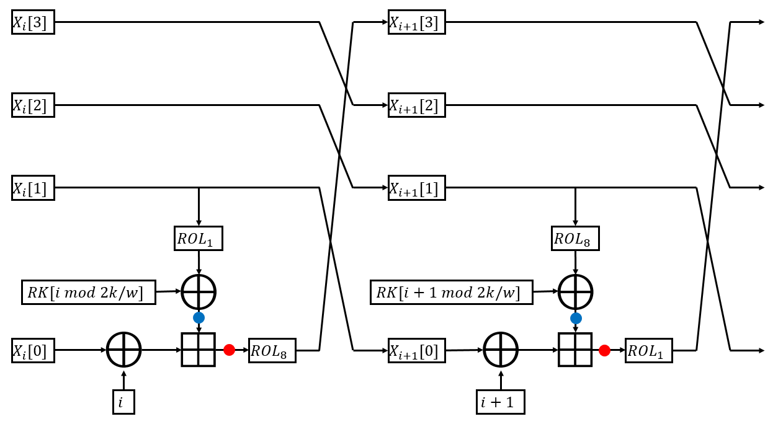
3
CHAM 공격 방법(평문)
$$\overline{RED}=X\left[0\right]⊕i⊞{ROL}_{1}\left(X\left[1\right]\right)⊕ \overline{RK}$$

Slide 8
3
CHAM 공격 방법(주의할 점)
n: 평문 블록의 비트 길이, k: 키의 비트 길이 r: 라운드 횟수, k/w: 분할 된 키 워드의 수
Cipher | n | k | r | w | k/w
CHAM -64/128 | 64 | 128 | 80 | 16 | 8
CHAM -128/128 | 128 | 128 | 80 | 32 | 4
CHAM -128/256 | 128 | 256 | 96 | 32 | 8

Slide 9
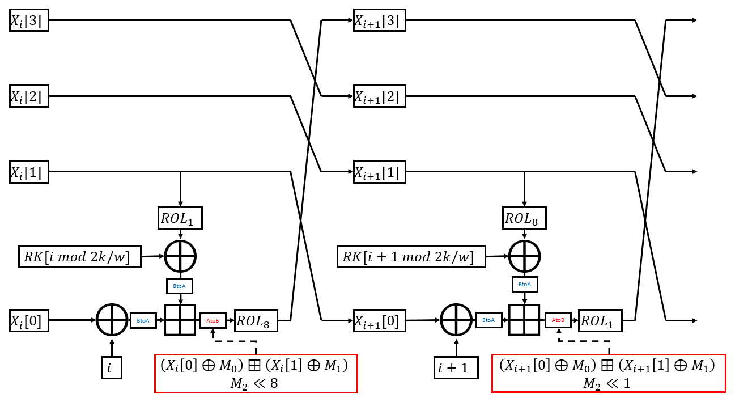
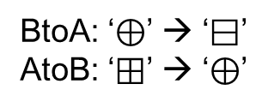
4
마스킹 기법 적용 방안
BtoA: ‘$⊕$’ → ‘$⊟$’ AtoB: ‘$⊞$’ → ‘$⊕$’

